Slide 1

Динамическое управление потоками данных в микросервисной архитектуре на примере биллинговой системы
Докладчик: Михайлов Н.Ю. , студент
2019

Slide 2
Цель работы
Найти архитектурное решение, отвечающее поставленным требованиям к системе, и реализовать его.

Slide 3
Поставленные задачи
Выполнить обзор возможных архитектурных решений
Спроектировать и реализовать выбранное решение
Проверить его соответствие поставленным критериям
Составить модель системы, позволяющую оценивать её производительность без проведения нагрузочного тестирования

Slide 4

Событийно-ориентированная архитектура
Уменьшает связанность между элементами системы
Легко масштабируется
Использованное решение – Apache Kafka

Slide 5

Динамическое управление данными
Цель: реализовать решение, позволяющее динамически задавать правила распределения задач между топиками Apache Kafka
Решение: Drools

Slide 6
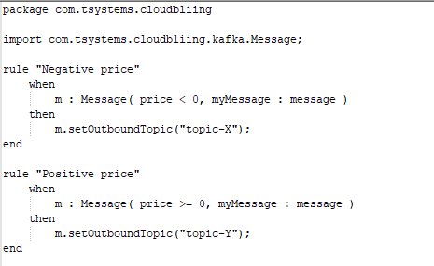
Пример правила Drools

Slide 7
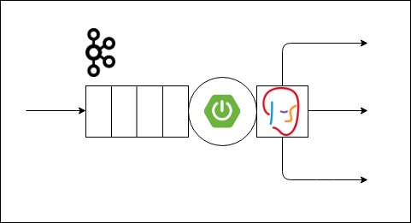
Общий вид сервиса

Slide 8
Преимущества решения
Хорошая горизонтальная масштабируемость
Возможность изменить поведение не меняя исходный код
Хорошая отказоустойчивость
Потенциальная высокая пропускная способность

Slide 9
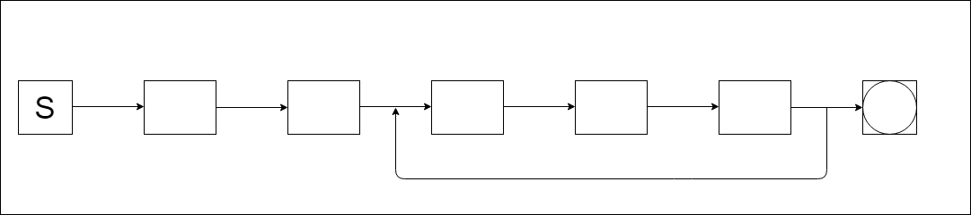
Пример

Slide 10
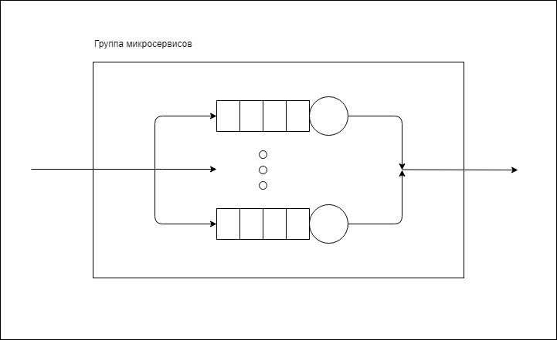
Анализ с точки зрения СМО

Slide 11
Пример работы программы
Количество заявок: 1 000 000
Целевое время обработки: 40 минут
Минимальный поток заявок: 0.41(6) заявок/мс

Slide 12
Пример работы программы
 | λ(А) | Q(A), c | Q(B), c | Q(C), c | Q(D), c | Q(E), c | tk, c
1,1,1,1,1 | 0.29977 | 1667.9 | 0.3 | 1236.8 | 0.25 | 0.05 | 6132
2,1,1,1,1 | 0.6 | 834.2 | 619.9 | 1354.5 | 0.25 | 0.05 | 6129
2,1,2,1,1 | 0.6 | 834.2 | 715 | 0.3 | 0.5 | 0.05 | 3285
2,2,2,1,1 | 0.6 | 834.2 | 0.3 | 617 | 0.4 | 0.05 | 3064
2,2,3,1,1 | 0.6 | 834.2 | 0.4 | 128.2 | 434 | 0.05 | 2939
2,2,3,2,1 | 0.6 | 834.2 | 0.4 | 165.6 | 0.3 | 0.06 | 2045

Slide 13
Результаты
Оценка программы: 34 минуты
Результат нагрузочного тестирования: 36 минут

Slide 14
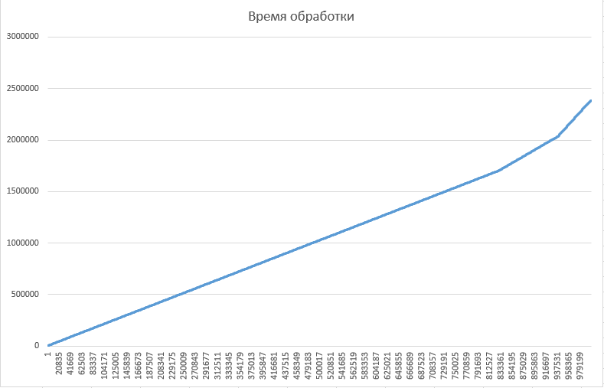
Анализ производительности при нестабильности системы
Оценка модели: 40 минут
Результат теста: 45 минут

Slide 15
Анализ производительности в зависимости от частоты опроса
Сервис E
Интервал между опросами | Время обработки всех заявок
0.5c | 34 минуты
1с | 34 минуты
2с | 66 минут

Slide 16

Спасибо за внимание!
www.ifmo.ru

